Slide 1


第3章 智能仪器的典型数据处理功能
3.1
概述
3.2
测量结果的非数值处理
3.3
测量结果的数值处理
3.4
测量数据的标度变换

Slide 2
重点：
1. 随机误差的处理和数字滤波方法
2. 系统误差的处理和传感器的非线
性校正

Slide 3
3.1 概 述
智能仪器所获取的各种数据，一般不能直接用于控制、显示和记录，必须先进行加工和处理。
智能仪器中，微处理器的采用，可以利用软件算法对测量数据进行处理，如数字滤波、标度变换、数值计算、逻辑判断、非线性补偿、压缩和识别等，从而消除和削弱测量误差的影响，提高测量精度和可靠性。
与常规的模拟电路相比，智能仪器的数据处理具有如下优点：
（1）可用程序代替硬件电路，完成多种运算。
（2）能自动修正误差。
（3）能对被测参数进行较复杂的计算和处理。
（4）能进行逻辑判断。
（5）不但精度高，而且稳定可靠，抗干扰能力强。
20世纪80年代出现了DSP，数字化技术发生了革命性变化，如DSP芯片可以容易地进行数字滤波、相关分析、FFT、语音处理和频谱分析。以DSP芯片为核心，配以专用分析软件的智能仪器，在振动分析、故障诊断等方面获得了广泛的应用

Slide 4
3.2 测量结果的非数值处理
智能仪器中常对数据和符号进行不以数值计算为目的的非数值处理。
3.2.1查表
所谓查表法就是把事先计算或测得的数据按照一定顺序编制成表格，根据被测参数的值或者中间结果，查出最终所需要的结果。
这是一种非数值计算方法，用于数据的补偿、计算和转换等场合，是计算机系统和智能仪器中经常采用的数据处理方法。
表格有两种排序：无序表格和有序表格；排列方法不同，查表方法也不尽相同。
顺序查表法
顺序查表法就是从头开始，按照顺序把表中元素的关键项逐一地与给定的关键字进行比较。若比较结果相同，所比较的元素就是要查找的元素；若表中所有元素的比较结果都不相同，则该元素在表中查找不到。
此方法适用于排列无序的表格，顺序查表查找速度相对较慢。对于无序表，特别是在表中记录不多的情况下，用顺序查找法是适宜的。
对半查表法
有序表查表不必像无序表那样逐个查表，采用对半查表法又称二分查表法。每次截取表的一半，确定查表元素在哪一部分，逐步细分缩小检索范围，加快查表速度。

Slide 5
3.2.1查表
对半查表法基本思想
设置两个指针L₀和H_{i}，分别保存表的下限值和上限值的序号，开始查表时设置L_{o}=0，H_{i}=N-1。设N个元素按照从小到大的顺序排列，则中心元素的序号为：
由此将表分为前半部分和后半部分。然后计算中心元素的地址：
根据中心元素的位置找出中心元素，并和查表的元素进行比较，若中心元素大于查表的元素，则选取表的前半部分，修改上限指针H_{i}：(下限指针L_{o}不变)
若中心元素小于查表的元素，则选取表的后半部分，修改下限指针L_{o}：(上限指针H_{i}不变)
若中心元素等于查表的元素，则查表成功。
[例3.1] 单片机温度控制系统中，利用K分度号热电偶进行温度检测，现假设热电偶输出信号经信号处理、单片机采集并完成标度变换后的电压代码值为u₁（mV），要求利用对半查表法查K分度表并经计算获得相应的温度值，将温度值存入变量var中。

Slide 6
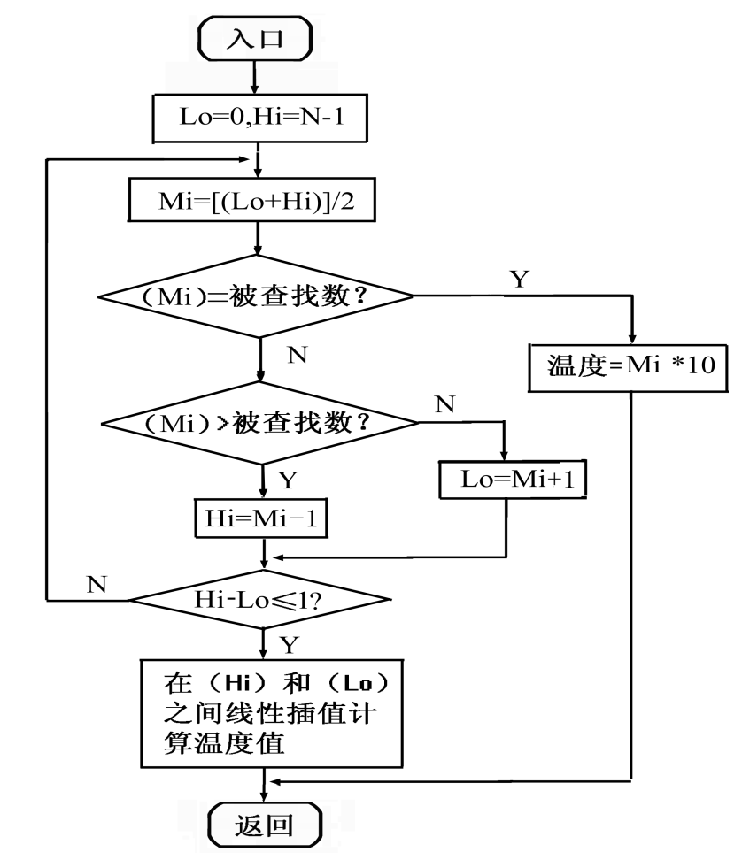
3.2.1查表
[例3.1]
在Keil c51编程环境下对半查表子程序清单如下：
unsigned char u1;
unsigned int var;
/*0～1300°C范围的 K分度表，每隔10°C对应一个电压值*/
unsigned char code K_TABLE[131]={0，397，798，1203，1611，
2022，2436，2850，3266，3681，4095，4508，4919，5327，
5733，6137，6539，6939，7338，7738，8137，8537…};
void ser2 (void) { //查表子函数，由主函数调用，主函数略
unsigned int da=0，max，min，mid;
da=u1*1000; //u1扩大1000倍
max=130;min=0;
while(1){
mid=(max+min)/2; //中心元素位置
if(K_TAB[mid]=da) var=mid*10;break;
//中心元素等于查表的元素,计算相应温度
if(K_TAB[mid]>da) max=mid;
else min=mid;
if((max-min)<=1){ //线性插值计算温度值
j=(K_TABLE[max]- K_TABLE[min])/10;
//表中相邻两值对应温度相差10°C
j=(da- K_TABLE[min])/j;
var=10*min+j;
break;
}
}
}
对半查找程序框图

Slide 7
3.2.1查表
计算查表法
这是智能仪器中经常使用的快速查表方法，仅适宜于有序表格。这种方法不需要像上述两种方法那样逐个比较表中的关键项，查出表中关键项的记录，而是直接由关键项或经过简单计算，即可直接找到所需数据。
3.2.2排序
排序是使一组记录按照其关键字的大小有序地排列。排序方法有冒泡法和希尔排序法。
1.冒泡排序法
在有N个数据的数列中依次比较两个相邻的一对数据，如果不符合规定的递增(或递减)顺序，则交换两个数据的位置，接着比较第二对(第二个和第三个数据)，直到数列所有的数据依次比较完毕后，第一轮比较结束，这时最大(或最小)的数据降到数列中最后的位置。第一轮排序需要进行(N-1)次比较
同理，第二轮比较需要进行(N-2)次比较，第二轮结束后，次最大(或最小)的数据排在底部往上第二位置上。
重复上述过程，直至全部排完，从而实现这组数据由大到小（或由小到大）的顺序排列。

Slide 8
3.2.2排序
1.冒泡排序法 程序示例
#include<reg51.h>
#define uchar unsigned char
#define COUNT 5
uchar data[COUNT];
void sort(void)
{
int i,j;
uchar data buffer;
for(j=0;j<COUNT-1;j++) //冒泡法排序
for(i=0;i<COUNT-j;i++)
{
if(data[i]>data[i+1])
{
buffer=data[i];
data[i]=data[i+1];
data[i+1]=buffer;
}
}
}

Slide 9
3.2.2排序
2.希尔排序法
算法思路
先取一个正整数d₁（d₁＜n，n为数据个数），把全部记录分成d₁个组，所有相距为d_{l}的数据看成是一组，然后在各组内分别进行插入排序，也就是在每组中将一个待排序的数据按其大小插到这组已经排序的序列中的适当位置，直到这组数据全部插入完毕为止；
接着取d₂（d₂＜d₁） ，重复上述分组和排序操作；直到d_{i}=1 (i＞＝1)，即所有记录成为一个组为止。
希尔排序对d_{i}的选择没有严格规定，一般选d₁约为n／2，d₂为d₁／2，d₃为d₂／2，…，d_{i}＝1。这样大大减少了数据移动次数，提高了排序效率。
[例3.2] 设有一数列(86，75，50，40，90，33，15，70)，n＝8，将其按由小到大的顺序排序。
第一步
取d_{l}＝4，将数列分为4组:(86，90)、(75，33)、(50，15)、(40，70)
对每组数从小到大进行排序后为:(86，90)、(33，75)、(15，50)、(40，70)
此时进行插入排序（即每组较小的数放在前面），原数列变为
(86，33，15，40，90，75，50，70)

Slide 10
3.2.2排序
2.希尔排序法
第二步
取d₂＝2，将数列分为2组：（86,15,90,50）、（33,40,75,70）
对每组数从小到大进行插入排序后为（15,50,86,90）、（33,40,70,75）此时数列变为（15,33,50,40,86,70,90,75）
第三步
取d₃＝1，对第二步所得数列进行插入排序后数列为
（15,33,40,50,70,75,86,90）
希尔排序C程序1
void shell_sort(int *x, int n)
{
int h, j, k, t;
for (h=n/2; h>0; h=h/2) { /*控制增量*/
for (j=h; j<n; j++) {
t = *(x+j);
for (k=j-h; (k>=0 && t<*(x+k)); k-=h){
*(x+k+h) = *(x+k);
}
*(x+k+h) = t;
}
}
}

Slide 11
希尔排序C程序2
void shellsort1(int a[], int n)
{
int i, j, gap;
for (gap = n / 2; gap > 0; gap /= 2) //步长
for (i = 0; i < gap; i++){ //直接插入排序
for (j = i + gap; j < n; j += gap)
if (a[j] < a[j - gap])
{
int temp = a[j];
int k = j - gap;
while (k >= 0 && a[k] > temp)
{
a[k + gap] = a[k];
k -= gap;
}
a[k + gap] = temp;
}
}
}

Slide 12
3.3 测量结果的数值处理
3.3.1 随机误差处理及数字滤波
随机误差(random error)由窜入仪器的随机干扰所引起。它是指在相同条件下多次测量同一物理量时，其大小和符号作无规则的变化，且无法进行预测，但在多次重复测量时，其总体服从统计规律的误差。
数字滤波的特点
与硬件滤波相比，数字滤波具有以下优点：
①因为用程序滤波，无需增加硬件设备，且可多通道共享一个滤波器(多通道共同调用一个滤波子程序)，从而降低了成本。
②由于不用硬设备，各回路间不存在阻抗匹配等问题，故可靠性高，稳定性好。
③可以对频率很低的信号(如0.01Hz以下)进行滤波，这是模拟滤波器做不到的。
④可根据需要选择不同的滤波方法或改变滤波器的参数，使用方便、灵活。
数字滤波不能代替模拟滤波，因为输入信号必须转换成数字信号才能数字滤波，在输入信号很小且混有干扰信号及需要抗混叠滤波时，必须采用模拟滤波。

Slide 13
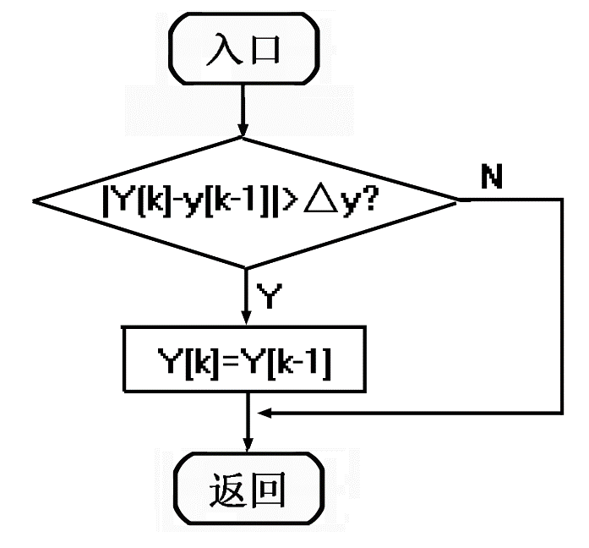
3.3.1 随机误差处理及数字滤波
1 程序判断滤波
限幅滤波
限幅滤波的基本算法是把两次相邻的采样值相减，求出其增量(以绝对值表示)，然后与两次采样允许的最大差值(由被控对象的实际情况决定)△y进行比较，若小于或等于△y，则取本次采样值；若大于△y，则仍取上次采样值作为本次采样值，即：
|Y(k)－Y(k－1)|≤△y，则Y(k)=Y(k)，取本次采样值；
|Y(k)－Y(k－1)|>△y，则Y(k)=Y(k－1)，取上次采样值。
式中 Y(k)—第k次采样值；Y(k－1)—第(k－1)次采样值；
△y—相邻两次采样值所允许的最大偏差，取决于采
样周期T及采样值Y的动态响应。
这种滤波方法主要用于变化比较缓慢的参数，如温度、物位等测量系统。门限值△y的选取是非常重要的，通常可根据经验数据获得，必要时也可由实验得出。

Slide 14
3.3.1 随机误差处理及数字滤波
1 程序判断滤波
限速滤波是用3次采样值决定采样结果，设采样时刻t₁、t₂、t₃所采样的参数分别为Y(1)、Y(2)、Y(3)，则：
若|Y(2)-Y(1)|≤△y，则Y(2)作为本次采样值；
若|Y(2)-Y(1)|＞△y，则Y(2)不被采用，但仍保留，继续采样取得Y(3)；
若|Y(3)-Y(2)|≤△y，则Y(3)作为本次采样值；
若|Y(3)-Y(2)|＞△y，则[Y(3)+Y(2)]/2作为本次采样值.
限速滤波是一种折中方法，对采样实时性和采样值变化连续性都有兼顾，但也有缺点：
1）△y的确定不够灵活，必须根据现场情况不断更新；
2）不能反映采样点数>3时各采样值受干扰的情况。
在实际中可用△y=[|Y(1)-Y(2)|+|Y(2)-Y(3)|]/2
限速滤波

Slide 15
3.3.1 随机误差处理及数字滤波
#include<reg51.h>
#define uchar unsigned char
#define COUNT 5
uchar data median;
uchar medianFiltering(void)
{
uchar idata *addr;
int i,j;
uchar data buffer;
addr = 0x30; //数据采样值存储单元首地址
for(j=0;j<COUNT-1;j++) //冒泡法排序
for(i=0;i<COUNT-j;i++){
if(*(addr+i)>*(addr+i+1)){
buffer=*(addr+i);
*(addr+i)=*(addr+i+1);
*(addr+i+1)=buffer;
}
}
median=*(addr+(COUNT-1)/2);
}
2 中值滤波
中值滤波是对某一参数连续采样N次(N取奇数)，然后把N次采样值顺序排列，再取中间值作为本次采样值。中值滤波对于去掉由于偶然因素引起的波动或采样器不稳定所引起的脉动干扰十分有效。对缓慢变化的过程变量采用此法有良好的效果，但不宜用于快速变化的过程参数(如流量)。

Slide 16
3.3.1 随机误差处理及数字滤波
3.算术平均值滤波
算术平均值滤波就是连续取N个采样值进行算术平均。其数学表达式为：
式中，N为采样次数，y_{i}为第i次采样值。显然N越大，结果越准确，但计算时间也越长。这种滤波方法适用于对压力、流量等周期脉动的采样值进行平滑加工，但对脉冲性干扰的平滑作用不理想，不宜用于脉冲性干扰较严重的场合。
4.递推平均值滤波
把N个测量数据y₁、y₂．．．、y_{N}看成一个队列，队列的长度固定为N，每进行一次新的测量，把测量结果作为队尾的y_{N}，而扔掉队首的y₁，这样在队列中始终有N个“最新”数据。计算滤波值时，只要把队列中的N个数据进行算术平均，就可以得到新的滤波值，这样，每进行一次测量，就可以计算得到一个新的平均滤波值，其数学表达式
式中
——第n次采样值经滤波后的输出;
——未经滤波的第n－i次采样值;
N——递推平均项数。

Slide 17
3.3.1 随机误差处理及数字滤波
4.递推平均值滤波
#include<reg51.h>
#define uchar unsigned char
uchar data sample;
uchar data aver=0;
uchar meanFiltering(void)
{
uchar idata *addr_x=0x30; //样本点首地址
int i;
uchar data count=0x0C; //样本点个数
uchar data sum=0;
for(i=1;i<count-1;i++)
{
*(addr_x+i-1)=*(addr_x+i);
sum=sum+(*(addr_x+i-1));
}
*(addr_x+count-1)=sample;
aver=(sum+sample)/count;
}
递推平均滤波法对周期性干扰有良好的抑制作用，平滑度高，灵敏度低;对偶然出现的脉冲干扰的抑制作用差，不易消除由于脉冲干扰引起的采样值偏差，因此它不适用于脉冲干扰比较严重的场合，而适用于高频震荡系统。
N值的选取既要考虑计算滤波值时少占用计算机的时间，又能达到较好的滤波效果。
参数
流量
压力
液位
温度
N值
12
4
4～12
1～4

Slide 18
3.3.1 随机误差处理及数字滤波
5. 加权递推平均值滤波
在算术平均值滤波和递推平均值滤波法中，将N次采样值同等对待，削弱了当前采样值在程序中的比重，实时性较差，为了提高滤波效果，可将各次采样值取不同的比例系数后再相加，这种方法被称为加权平均滤波法。其运算关系式为
c_{i}为加权系数，对它的选取应满足：
6. 一阶惯性滤波（低通数字滤波）
T_{f}为RC滤波器的时间常数
RC电路是模拟通道中常用的滤波方法，其传递函数为：
模拟低通滤波器不能对极低频率信号滤波，模仿其特性参数，用软件做成低通数字滤波器来实现一阶惯性滤波。将上式写成差分方程，表示为：
整理得到：
式中：x_{n}是第n次采样值，y_{n}是第n次滤波输出值，y_{n-1}是第n－1次滤波输出值。
为滤波系数，T_{f}和T分别为滤波时间常数和采样周期，α可以由实验确定，只要使被测信号不产生明显的纹波即可。

Slide 19
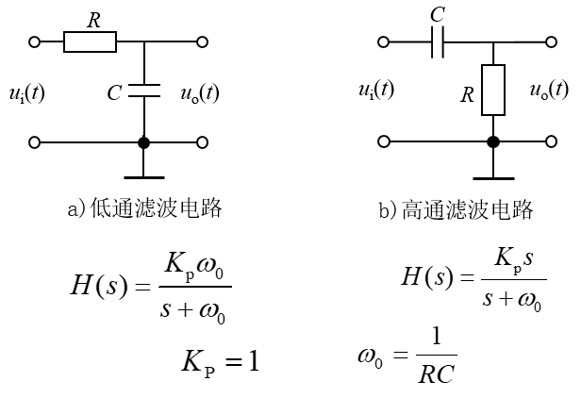
3.3.1 随机误差处理及数字滤波
7.高通数字滤波
高通滤波器是从输入信号中去掉或丢弃慢变的信号，留下快速变化的信号，实现高通数字滤波器的功能，其数学表达式为
8.复合数字滤波
为了进一步提高滤波效果，有时可以把两种和两种以上不同滤波功能的数字滤波器组合起来，构成复合数字滤波器，或称多级数字滤波器。

Slide 20
3.3.2 系统误差的处理及传感器的非线性校正
系统误差：指在相同条件下多次测量同一物理量，误差的大小和符号保持不变或按一定规律变化。
恒定系统误差：恒定不变的误差
变化系统误差：按一定规律变化的误差。由固定不变的或按确定规律变化的因素所造成的。
产生系统误差的主要因素：
测量装置方面：如标尺的刻度偏差，天平的臂长不等，仪器内部基准、放大器的零点漂移、增益漂移等。
环境方面：测量时的实际温度对标准温度的偏差，以及测量过程中的温度、湿度等按一定规律变化的误差。
测量方法方面：采用近似的测量方法或近似的计算公式等引起的误差。
测量人员方面：由于测量者个人的特点，在刻度上估计读书时，习惯偏于某一方面；动态测量时，记录某一信号有滞后的倾向等。
在测量中要针对具体情况采取相应的措施来消除或削弱系统误差。本节介绍常用的系统误差的校正方法。

Slide 21
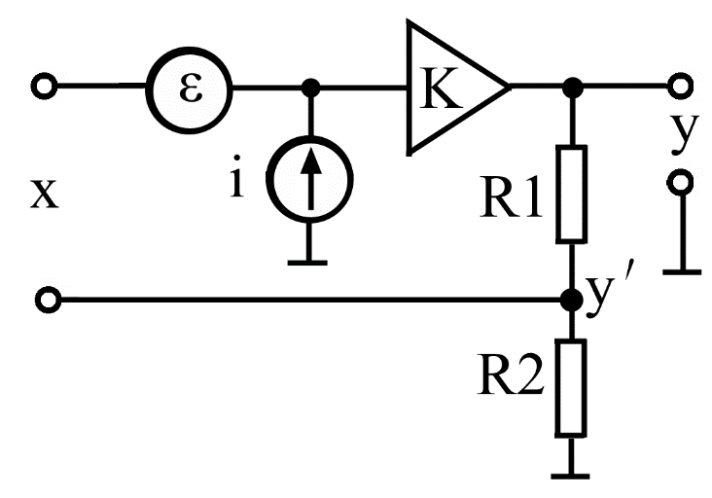
3.3.2 系统误差的处理及传感器的非线性校正
1. 系统误差的模型校正法
如果通过理论分析和数学处理能建立系统误差的数学模型，就可以确定系统误差的校正算法和表达式，准确地进行系统误差的校正。
由于不同仪器的系统误差模型不同，没有统一的方法。
以仪器仪表中常用的含有运算放大器的测量误差模型为例讨论。
在仪表中用运算放大器电路测量电压，常会引入零位误差和增益误差。设x是实际值，y是带有误差（零漂和误差增益）的测量值，ε是干扰或零漂，i是放大器偏置电流，k是放大器增益，从输出端y引一反馈量y′到输入端以改善系统的稳定性。
假设实际值x与测量值y是线性关系， 即建立系统误差模型为
为了消除系统误差的影响求出x，需要先求出式中的系数b₁、b₀。现在分别测量标准电源E和短路电压信号，由此得到两个方程：（可用模拟开关切换）

Slide 22
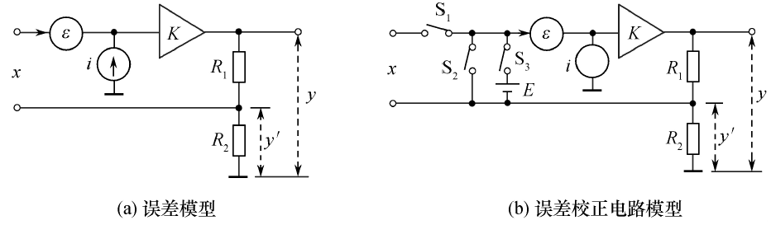
3.3.2 系统误差的处理及传感器的非线性校正
1. 系统误差的模型校正法
建立误差校正电路模型，以便求出修正参数b₁和b₀。
S₁控制实际测量
S₂控制将零信号接入模型
S₃标准电源E接入模型
校正时，首先S₂闭合，使输入端短路，即x=0，然后S₃闭合，使输入端接入标准电源E，测得输出y分别为y₀和y₁:
仪表在实际测量时，可在每次测量之初先求出b0、b1，然后再采样，校正，从而可以实时消除系统误差。
联立求解，可得
于是经过修正的被测量x为

Slide 23

3.3.2 系统误差的处理及传感器的非线性校正
2利用离散数据建立模型校正系统误差
校正系统误差的关键是建立误差模型，有时数学模型计算太复杂、太费时，常常要从系统的实际精度要求出发，降低一个已知非线性特性函数的次数，以简化数学模型，便于计算和处理。在很多情况下，系统误差不能建立出数学模型，可以通过测量获得一组反映被测量的离散数据。
利用离散数据建立反映被测量变化的近似数学模型（即校正模型），常采用曲线拟合（逼近）法，即从n对测定数据（x_{i} y_{i}）中求得一个函数f(x)作为实际函数的近似表达式，其实质是找出一个简单的、便于计算机处理的近似表达式代替实际的非线性关系。其中，常用的有代数插值法和最小二乘法。
1)代数插值法
设有n+1组离散点：(x₀，y₀)，(x₁，y₁)，…，(x_{n}，y_{n}) x∈[a，b],未知函数f (x)，并有f(x₀)=y_{0，}f(x₁)=y₁，…，f(x_{n})=y_{n} 。
现在要设法找到一个函数g(x)，使g(x)在x_{i}(i=0，1，…，n)处与f(x_{i})相等。这就是插值问题。满足这个条件的函数g(x)就称为f(x)的插值函数，x_{i}称为插值节点。若找到g(x)，在以后的计算中就可以用g(x)在区间[a，b]上近似代替f(x)。插值法的函数g(x)通过所有的插值节点。

Slide 24
3.3.2 系统误差的处理及传感器的非线性校正
2 利用离散数据建立模型校正系统误差
1)代数插值法
在插值法中，g(x)有各种选择方法。由于多项式是最容易计算的一类函数，一般常选择g(x)为n次多项式，并记n次多项式为P_{n}(x)，这种插值方法就叫做代数插值，也称为多项式插值。
现要用一个次数不超过n的代数多项式
去逼近f(x)，使P_{n}(x)在节点x_{i}处满足
P_{n} (x_{i}) = f (x_{i}) = y_{i} i=0，1，…，n
对于前述n+1组离散点，系数α₀，α₁…，α_{n}应满足的方程组为
这是一个含n+1个未知数a₀，a₁…，a_{n}的线性方程组。当x₀，x₁…，x_{n}互异时，方程组有唯一的一组解。

Slide 25
3.3.2 系统误差的处理及传感器的非线性校正
2 利用离散数据建立模型校正系统误差
1)代数插值法
一定存在一个唯一的P_{n}(x)满足所要求的插值条件。
求解插值多项式最基本的方法：对已知的x_{i}和y_{i}（i=0，1，…，n）去求解方程组，就可以求得a_{i} (i=0，1，…，n)，从而可以得到P_{n}(x)。
实际应用中，x_{i} 和y_{i}可以预先知道，先离线求出a_{i}，然后按所得到的a_{i}编出一个计算P_{n}(x)的程序，就可以对各输入值x_{i}近似地实时计算,f(x)≈ P_{n}(x)。
通常，给出的离散点总是多于求解插值方程组所需要的离散点数，因此，在用多项式插值方法求解离散点的插值函数时，首先必须根据所需要的逼近精度来决定多项式的次数。
具体次数与所要逼近的函数有关，例如函数关系接近线性的，可从中选取两点，用一次多项式来逼近(n=1)。接近抛物线的可从中选取三点，用二次多项式来逼近(n=2)，……。同时，多项式次数还与自变量的范围有关，一般来说，自变量的允许范围越大(即插值区间越大)，达到同样精度时的多项式次数也较高。对于无法预先决定多项式次数的情况，可采用试探法，即先选取一个较小的n值，看看逼近误差是否接近所要求的精度，如果误差太大，则把n加1，再试一次，直到误差接近精度要求为止。在满足精度要求的前提下，n不应取得太大，以免增加计算时间。
一般最常用的多项式插值是线性插值和抛物线(二次)型插值。

Slide 26
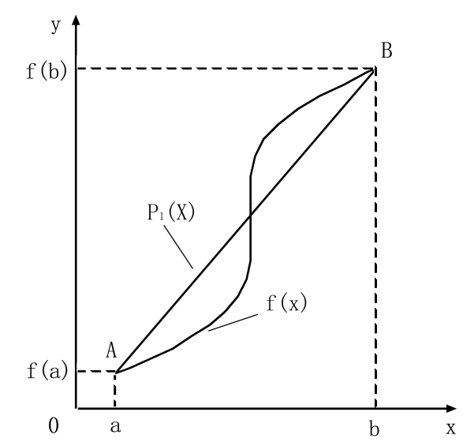
3.3.2 系统误差的处理及传感器的非线性校正
2 利用离散数据建立模型校正系统误差
1)代数插值法
（1）线性插值
线性插值是在一组数据(x_{i}，y_{i})中选取两个有代表性的点(x₀，y₀) 、(x₁，y₁)，然后根据插值原理，求出插值方程
式中的待定系数a₁和a0为
当(x₀，y ₀) 、(x₁，y₁)取在非线性特性曲线f(x)或数组的两端点A、B，线性插值就是最常用的直线方程校正法。
V_{i} = | P₁ (X_{i})－f (X_{i}) |, i = 1, 2, …, n – 1若在x的全部取值区间[a, b]上始终有V_{i}＜ε(ε为允许的校正误差)，则直线方程P₁(x) = a₁x+a₀就是理想的校正方程。

Slide 27
3.3.2 系统误差的处理及传感器的非线性校正
2 利用离散数据建立模型校正系统误差
1)代数插值法
（2） 抛物线插值
抛物线插值是在一组数据中选取三点(x₀，y₀)、(x₁，y₁)、(x₂，y₂)，相应的插值方程为
提高插值多项式的次数可提高校正精度，考虑到实际的计算，多项式的次数一般不宜选得过高。
y₂
P(X)
y₁
f(x)
y₀
x₀
x₁
x₂
x

Slide 28
3.3.2 系统误差的处理及传感器的非线性校正
2 利用离散数据建立模型校正系统误差
1)代数插值法
（3）分段插值
对于系统误差非线性程度严重或存在于较宽测量范围时，可采用分段直线方程来进行校正。分段后的每段非线性曲线用一个直线方程来校正，即
（i=1,2，…，n)
根据分段节点之间的距离是否相等有等距节点和非等距节点分段直线校正两种方法。
等距节点分段直线校正法
等距节点的方法适用于非线性特征曲线曲率变化不大的场合。每段曲线都用一个直线方程代替，分数段n取决于非线性程度和仪表的精密要求。非线性越严重或仪表的精密要求越高，则n越大。式中的a_{1i}和a_{0i}可离线求得。采用等分法，每段折线的拟合误差V_{i}一般各不相同。拟合结果应该保证
（i=1,2，…n)
Vmax i为第i段的最大拟合误差，ε为系统要求的拟合误差。求得a_{1i} 和a_{0i}存入仪器的ROM中。实时测量时只要先用程序判断输入x位于折线的哪一段，然后取出该段对应的a_{1i}和a_{0i}进行计算，即可得到被测量的相应近似值。

Slide 29
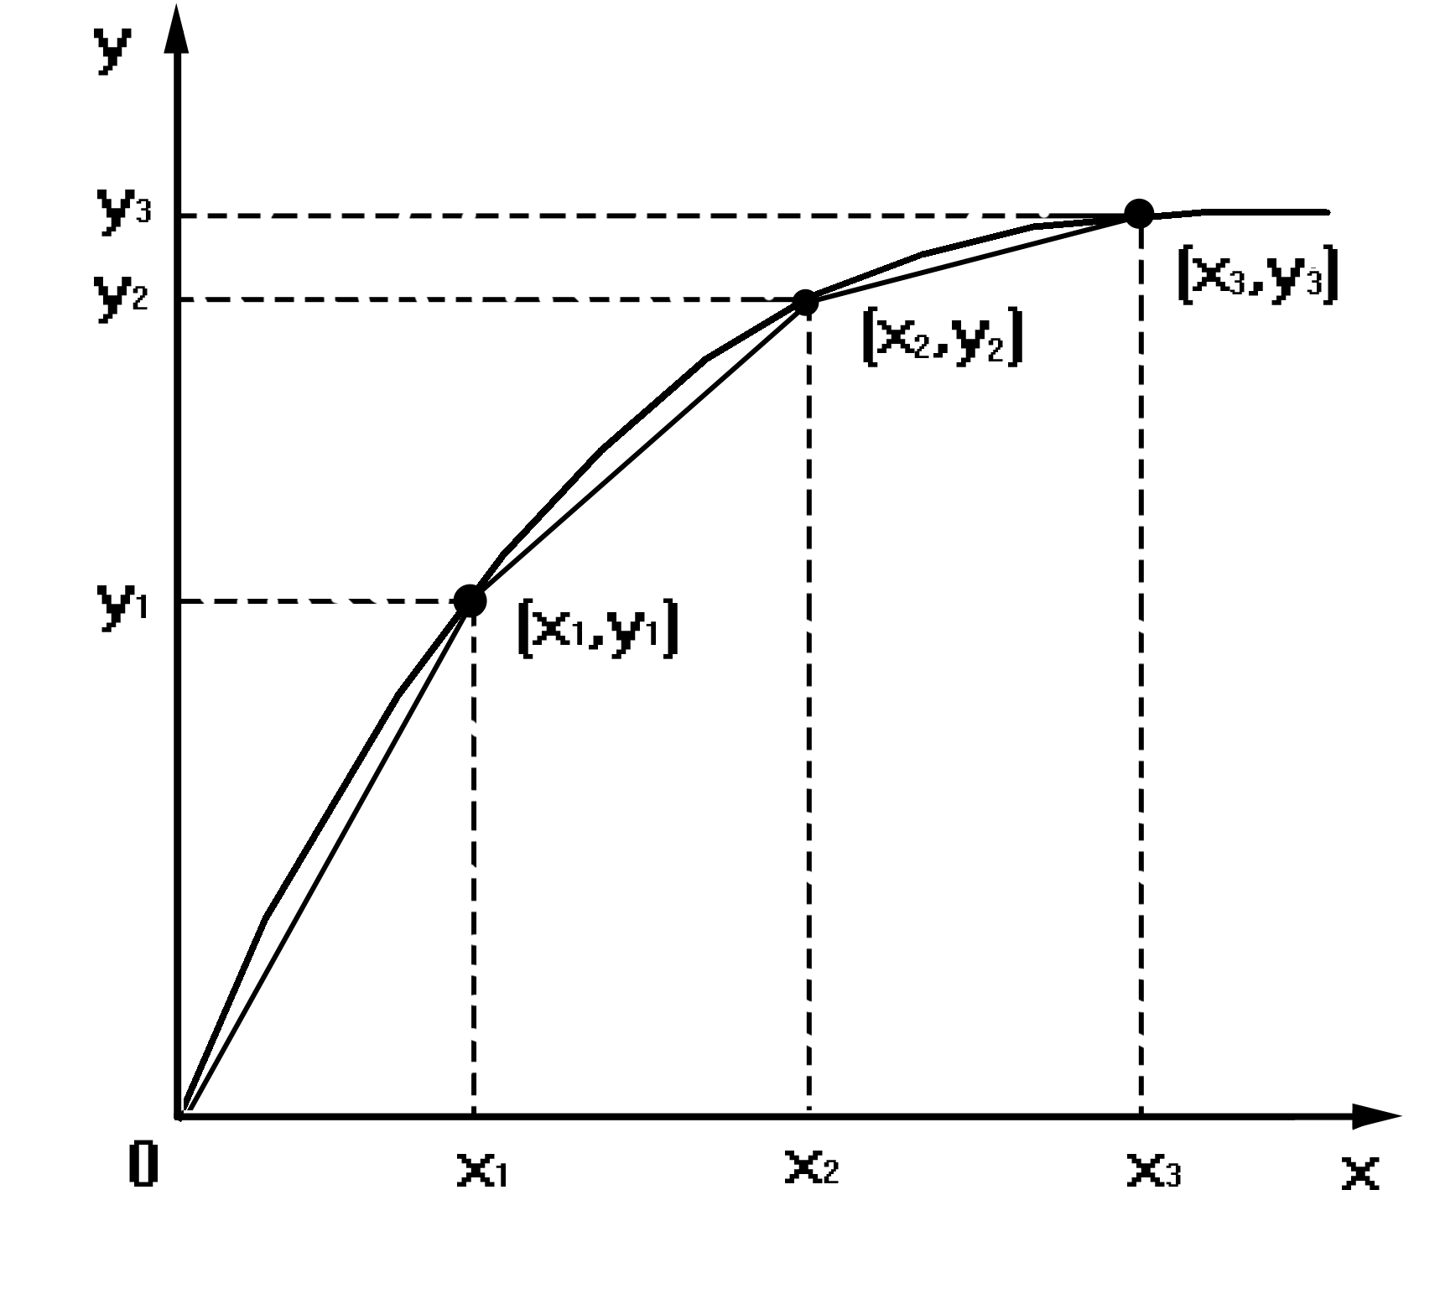
3.3.2 系统误差的处理及传感器的非线性校正
2 利用离散数据建立模型校正系统误差
1)代数插值法
（3）分段插值
非等距节点分段直线校正法
若采用等距节点的方法进行插值，要使最大误差满足精度要求，分段数N就会变得很大（因为一般取n≤2）。这将使多项式的系数组数相应增加。此时更宜采且非等距节点分段插值法。即在线性好的部分，节点间距离取大些，反之则取小些，从而使误差达到均匀分布。
设某传感器的输入/输出特性曲线如图中实线所示，图中x为传感器的输出值，y为传感器的输入值（实际被测量）。
分四段直线逼近该传感器的非线性曲线如图中虚线所示。可以写出各段的直线方程式。

Slide 30
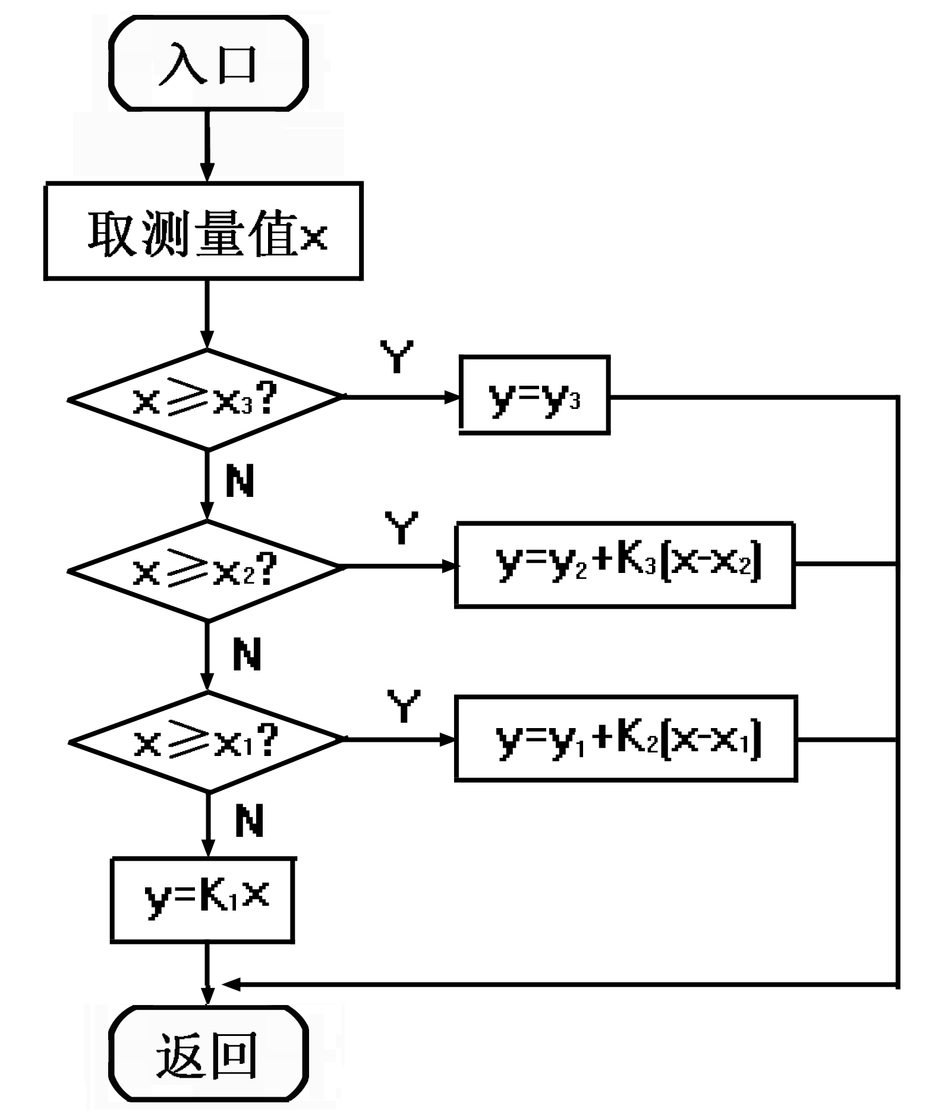
3.3.2 系统误差的处理及传感器的非线性校正
2 利用离散数据建立模型校正系统误差
1)代数插值法
（3）分段插值
非等距节点分段直线校正法
编程时应将系数k₁、k₂、k₃以及数据x₁、x₂、x₃、y₁、y₂、y₃分别存放在指定的ROM中。智能仪器在进行校正时，先根据测量值的大小，找出所在直线段区域，从存储器中取出该直线段的系数，然后按照式计算，获得实际被测量值y。
传感器的输入/输出特性曲线图
分段拟合程序流程图

Slide 31
3.3.2 系统误差的处理及传感器的非线性校正
2 利用离散数据建立模型校正系统误差
2)最小二乘法
设被逼近函数为f(x_{i}),逼近函数为g(x_{i}),x_{i}为x上的离散点，逼近误差为
令
使Ψ最小，即在最小二乘意义上使V(x_{i})最小化，这就是最小二乘法原理。具体实现方法有直线拟合法和曲线拟合法。
直线拟合法
设一组测试数据，现在要求出一条最能反映这些数据点变化趋势的直线，设最佳拟合直线方程为
式中a₁、a₀为直线方程系数，下面求出直线方程系数a₁、a₀。令
有
根据最小二乘法原理，要使ψ最小，由求极限的方法，分别对α₁、α₀求偏导数，并令其为0，得
联立求解，得

Slide 32
3.3.2 系统误差的处理及传感器的非线性校正
2 利用离散数据建立模型校正系统误差
2)最小二乘法
直线拟合法
求出直线方程系数，从而得到这组测量数据在最小二乘意义上的最佳拟合直线方程。
对于非线性曲线仍然采用分段逼近的方法将曲线分为n段，运用上述最小二乘法的拟合原则，分别求出每段拟合直线的系数a₁和a₀，将每一段都采用最佳拟合直线方程近似代替，从而逼近非线性曲线。
曲线拟合
为了提高拟合精度，通常对n个测试数据对(x_{i}，y_{i})，i=1，2，．．．，n，选用n次多项式
来描述这组数据的近似函数关系式。

Slide 33
3.3.2 系统误差的处理及传感器的非线性校正
2 利用离散数据建立模型校正系统误差
2)最小二乘法
曲线拟合
如果把（x_{i}，y_{i}）分别代入多项式，就可以得到n个方程：
式中， V_{i}为在x_{i}处计算得到的值和测量值之间的误差。根据最小二乘法原理，为求取系数a_{j}的最佳估计值，应使误差V_{i}的平方和最小，即
于是得到如下方程组：

Slide 34
3.3.2 系统误差的处理及传感器的非线性校正
2 利用离散数据建立模型校正系统误差
2)最小二乘法
曲线拟合
即计算a₀、a₁、．．．、a_{n}的线性方程组为
式中∑为
解即为a_{j}（j = 0，…，m）的最佳估计值
拟合多项式的次数越高，拟合结果越精确，但计算量增大，在满足精度要求的条件下，尽量降低拟合多项式的次数，一般取n<7。
另外也可以采用其他解析函数如对数函数、指数函数、三角函数等进行曲线拟合;还可以用实验数据作图，从实验数据点的图形分布形状来分析，选配适当的函数关系和经验公式进行拟合，函数关系中的一些待定系数，仍可以用最小二乘法来确定。

Slide 35
3.3.2 系统误差的处理及传感器的非线性校正
3 系统误差标准数值修正法
如果对系统误差的来源及仪器工作原理缺乏充分认识，无法建立误差模型;还有的仪器虽然可以建立误差模型，但校正过程复杂，比如计算相当复杂，若处理不当，会引入新的误差，而通过建立校正数据表的方法来修正系统误差，不仅可以提高测量精度，还可以提高系统运行速度。
校正步骤如下：
获取校正数据：在仪器的输入端逐次加入已知的标准电压
x₁，x₂，…x_{n}，并测出仪器对应的输出量y₁，y₂，…，y_{n}。
将输出量y₁，y₂，…，y_{n}存入存储器中，它们的地址分别与
x₁，x₂，…，x_{n}对应，这就建立了一张校正数据表。
实际测量时，根据仪器的实际输入量值x访问存储器的相应的地址，
读出其中的y值，即得到经过修正的被测量值。
若实际输入值x介于某两个标准点x_{i} 、x_{i+1}之间，为了减小误差，还
要再作内插计算来修正，最简单的内插是线性内插，当 y_{i}<y< y_{i+1}时取
内插法可以减少校准点，减少存储空间，但精度有限。如果要求更高的精度，可以采取增加校准点的方法，或者采用更精确的内插方法，如n阶多项式内插、牛顿内插、三角内插等。

Slide 36
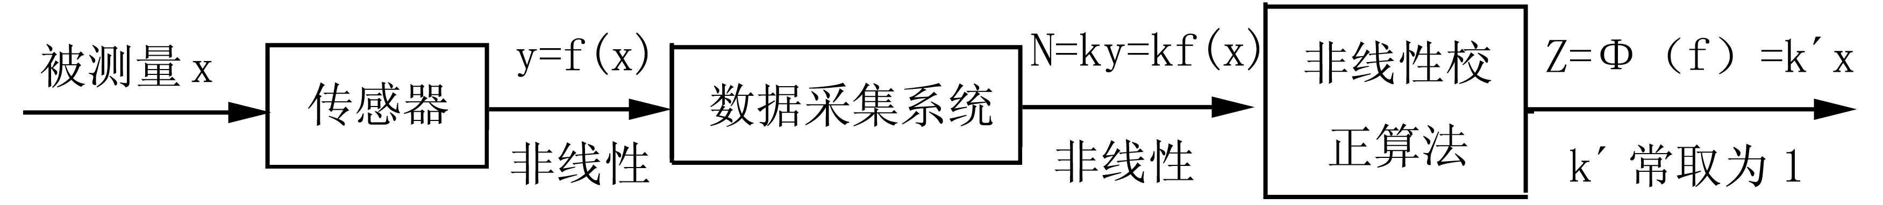
3.3.2 系统误差的处理及传感器的非线性校正
4 传感器的非线性校正
许多传感器、元器件及测量电路的输出信号与被测参数存在明显的非线性，如在温度测量中，热电偶与温度的关系就是非线性的; 为了使智能仪器直接显示各种参数并提高测量精度，必须对信号的非线性进行校正，使仪器输出输入信号线性化。
常用的传感器非线性校正算法有校正函数法、代数插值法、最小二乘法等。其中利用代数插值法、最小二乘法进行传感器的非线性校正实际上就是用模型方法来校正系统误差的最典型应用，这里介绍用校正函数法进行传感器的非线性校正。
利用校正函数法进行传感器的非线性校正
如果确切知道传感器或检测电路的非线性特性的解析式y = f(x)，则就有可能利用基于此解析式的校正函数（反函数）来进行非线性校正。
设y=f(x)的反函数为x =F(y)，取k’=1，有
为校正函数，根据数据采集系统的输出信号N，可得到 z=x，即根据数字量提取出来的被测物理量。

Slide 37
3.3.2 系统误差的处理及传感器的非线性校正
4 传感器的非线性校正
例：某测温热敏电阻的阻值与温度之间的关系为
R_{T}为热敏电阻在温度为T的阻值；R25℃为热敏电阻在25℃时的阻值;T为绝对温度，单位为K;当温度在0～50℃之间，α≈1.44×10⁻⁶，β≈4016K。
是一个非线性函数表达式，以被测量T为自变量，R_{T}为因变量。
校正函数z与被测量T呈线性关系，利用校正函数法求出
① 首先求反函数，可得
T 即为R_{T}=f(T)的反函数。
② 再求相应的校正函数
N=k×R_{T} 即R_{T}=N/k 则
可得校正函数为
α和β为常数，当温度在0～50℃之间分别约为1.44×10⁻⁶和4016K。

Slide 38
3.3.2 系统误差的处理及传感器的非线性校正
4 传感器温度误差的校正方法
在高精度仪器仪表中，传感器以及放大器、多路转换开关、A/D转换器等各种集成电路都受到温度的影响而产生温度误差，影响整个仪器仪表的性能指标。智能仪器出现以前，电子仪器要采用各种硬件方法进行温度补偿，线路复杂，实现完全补偿非常困难。
在智能仪器中，安装测温元件，如热敏电阻、AD590、DS18B20等，将温度信号转变成电量，经信号调理电路、A/D转换器转换成与温度有关的数字量d，只要能建立较精确的温度误差模型，利用d的变化（Δd）计算温度的补偿量，即只要能建立起较精确的温度误差模型，就可能实现完善的校正。温度误差数学模型的建立可以采用前面已经介绍的代数插值法或最小二乘法等。
可采用如下较简单的温度误差校正模型：
y为未经温度校正的测量值；
y_{c}为经温度校正的测量值；
Δd为实际工作环境与标准温度之差；
a₀和a₁为温度变化系数（a₁用于校正由于温度变化引起的传感器零位漂移，a₀用于校正由于温度变化引起的传感器标度的变化）。

Slide 39
3.3.3 粗大误差的处理方法
粗大误差(careless error)是指在一定的测量条件下，测量值明显偏离实际值所形成的误差。粗大误差明显歪曲了测量结果，应予以剔除。但测量结果中可能同样存在系统误差和随机误差，在测量和数据处理时要认真分析、判断，确定结果中出现的误差究竟属于哪类误差，再作相应的误差处理，而不可轻易舍去可疑测量值。常用的判断粗大误差的准则有
拉依达准则
格拉布斯准则
（1）拉依达准则
若有一等精度独立测量列x_{i}(i=1,2,……,n),其算术平均值为 ，标准偏差为σ，其中某次测量值x_{i}所对应的残差v_{i}满足
则v_{i}为粗大误差，x_{i}为坏值应予以剔除。
简单，易于使用，应用广泛
在重复测量次数n趋于无穷大的前提下建立，故当n有限，特别是n
较小时，此准则不可靠

Slide 40
3.3.3 粗大误差的处理方法
(2)格拉布斯准则
凡残余误差满足
式中σ为标准偏差，n为测量次数，α为危险概率，α=1—P（P为置信概率）， 为格拉布斯系数，是与n和α有关的系数。
凡残余误差满足上式的误差被认为是粗大误差，其相应的测量值应予以舍弃。
考虑测量次数以及标准偏差本身误差的影响，理论上较严谨，使用较方便。

Slide 41

3.3.3 粗大误差的处理方法
(2)格拉布斯准则
格拉布斯系数表
n α | 0.05 | 0.01 | n α | 0.05 | 0.01 | n α | 0.05 | 0.01
3 | 1.15 | 1.15 | 14 | 2.37 | 2.66 | 25 | 2.66 | 3.01
4 | 1.46 | 1.49 | 15 | 2.41 | 2.71 | 30 | 2.75
5 | 1.67 | 1.75 | 16 | 2.44 | 2.75 | 35 | 2.82
6 | 1.82 | 1.94 | 17 | 2.47 | 2.79 | 40 | 2.87
7 | 1.94 | 2.10 | 18 | 2.50 | 2.82 | 45 | 2.92
8 | 2.03 | 2.22 | 19 | 2.53 | 2.85 | 50 | 2.93
9 | 2.11 | 2.32 | 20 | 2.56 | 2.88 | 60 | 3.03
10 | 2.18 | 2.41 | 21 | 2.58 | 2.91 | 70 | 3.09
11 | 2.23 | 2.48 | 22 | 2.60 | 2.94 | 80 | 3.14
12 | 2.29 | 2.55 | 23 | 2.62 | 2.96 | 90 | 3.18
13 | 2.33 | 2.61 | 24 | 2.64 | 2.99 | 100 | 3.21

Slide 42
3.3.3 粗大误差的处理方法
测量数据的处理步骤
（1）求测量数据的算术平均值
（2）求出各测量值的残差
（3）求标准偏差
（4）利用拉依达准则和格拉布斯准则判断粗大误差。
（5）如果判断存在粗大误差，应予以舍弃。然后重复上述步骤（1）～（4）
直到清除全部粗大误差（每次只允许舍弃其中最大的一个）。
[例] 有一组等精度无系统误差的独立测量列x_{i}(i=1,2,……,n)：39.44，39.27，39.94，39.44，38.91，39.69，39.48，40.56，39.78，39.35，39.68，39.71，39.46，40.12，39.39，39.76，试用拉依达准则和格拉布斯准则分别判断该测量列有无粗大误差。
解：① 由于x_{i}较大，可以任选一与x_{i}接近的值y_{i}作变换，令 ，因为 所以有

Slide 43

3.3.3 粗大误差的处理方法
② 然后按照拉依达准则进行判断。
逐一检查各测量值，均有
即各测量值的残差的绝对值都小于 ，所以这组数据没有粗大误差。
③ 再按照格拉布斯准则进行判断。据表查出格拉布斯系数 （常取α=0.05），所以有
逐一检查各测量值，第8个测量值y₈有
所以， v₈为粗差，第8个测量值为坏值，应予以舍弃。
④舍弃y₈后，重新计算
按照拉依达准则：
没有粗差。
按照格拉布斯准则：
（n=15, α=0.05）,
所以
逐一检查各个测量值，所有残余误差均小于鉴别值，所以测量值中不含粗差。至此，粗差判断结束，全部测量值中只有x₈含有粗差，应予以舍弃。

Slide 44
3.4 测量数据的标度变换
生产过程中的各个参数都有不同的量纲和数值，例如温度的单位为℃，流量的单位为m³/h，压力的单位为Pa或MPa。在智能仪器系统中，这些物理参数要经过传感器转换成电信号(如0～5V、0～10V等)，再经A／D转换器转换成二进制数值，才能被CPU进行信号处理。即仪器直接采集的数据仅代表被测参数的相对大小，并不等于原来带有量纲的参数值，当系统进行显示、记录、打印和报警操作时，必须把这些测得的数据转换成原物理量纲的工程实际值，这就转换称为标度变换。一般有
线性标度变换
非线性标度变
例如在一个温度测控系统中，某种热电偶传感器把现场温度0°C～1200°C转变为0mV～48mV信号，经输入通道中的运算放大器放大到0V～5V，再由8位A/D转换成00H～FFH的数字量，这一系列的转换过程是由输入通道的硬件电路完成的。CPU读入该信号后，必须把这一个数值量再转换成量纲为°C的温度信号，才能送到显示器进行显示。

Slide 45
3.4.1 线性标度变换
线性标度变换（Linear scale transform）是最常用的标度变换方式，其前提是被测参数与A/D转换后的结果为线性关系。即可以用线性表达式y=ax+b来表示的变换。如果传感器在额定范围内的输出信号与被测量有较好的线性关系，就可以用线性标度变换。变换公式为：
式中：A₀为测量仪表的下限； N₀为仪表下限所对应的数字量
A_{x}为实际测量值(工程量)； N_{x}为测量值所对应的数字量。
A_{m}为测量仪表的上限；； N_{m}为仪表上限所对应的数字量；
一般把测量仪表的下限A₀所对应的A／D转换值置为0，即使 N₀=0，有
在很多测量系统中，仪表下限值A₀=0，此时，其对应的N₀=0，上式可进一步简化为

Slide 46
3.4.1 线性标度变换
应用实例：
某压力测量系统中，压力测量仪表的量程为400～1200Pa，采用8位A／D转换器，经计算机采样及数字滤波后的数字量为ABH，求此时的压力值。
解：根据题意，已知A₀=400 Pa，A_{m}=1200 Pa，N_{x}=ABH=171 D，选N_{m} =FFH=255 D，N₀=0，则

Slide 47
3.4.2 非线性参数的标度变换
传感器的输出信号与被测参数之间呈非线性关系时，需要非线性参数的标度变换。由于非线性参数的变化规律各不相同，根据不同情况建立标度变换算法。
1. 公式变换法
例如，在流量测量中，流量与差压间的关系式为
式中：Q—流量;
k—刻度系数，与流体的性质及节流装
置的尺寸相关;
△P—节流装置的差压。
若采集的结果N_{x}与差压成线性关系N_{x}=C△P
则N_{x}与流量就不是线性关系，因此用数据采集的数字量结果表示流量时，有
其中：
这样利用两点建立直线方程为
可得差压式流量测量时的标度变换公式为
一般下限为0，即Q₀=0，
可简化为
若在进行转换时，Q₀所对应的数字量N₀亦为0，可进一步简化为

Slide 48
3.4.3 其他标度变换
许多非线性传感器并不能像流量传感器一样，可以写出一个函数表达式，或者虽然能够写出函数表达式，但计算相当困难。这时可以参照前述系统误差的修正方法，采用查表法或代数插值法或最小二乘法进行标度变换。

